Slide 1

빅데이터를 활용한 스마트데이터 전문가 양성과정
빅데이터
프로젝트 방법론
2019.07

Slide 2
1. 방법론
■ 방법론이란?
개개인의 역량과 경험에 의존하지 않고, 누가 수행하더라도 “일정 수준의 질과 양”이 보장될 수 있는 체계(시스템)
구성요소
Procedure
Method
Tools & Technique
Output & Template
단계
Phase
단계말 완료보고서
태스크
Task
보고서
{ Input, Process, Output }
스텝
Step
보고서 구성요소

Slide 3
1. 방법론
■ 방법론이 만들어지는 과정
암묵적인 지식
Socialization (공유화) | Externalization (문서화)
Internalization (내면화) | Combination (지식화)
암묵지
형식지
형식적인 지식

Slide 4
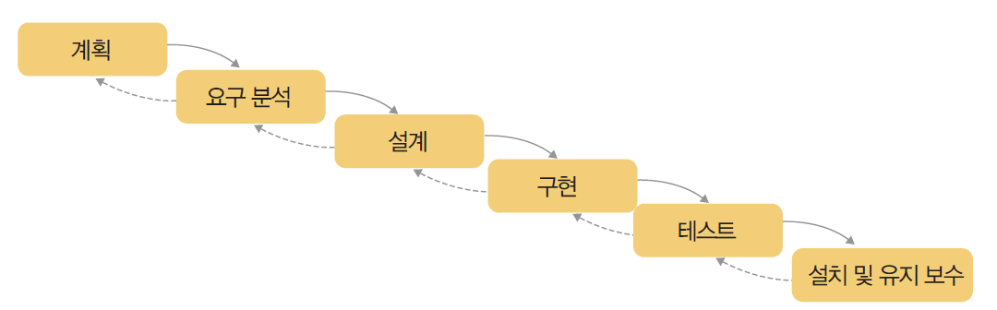
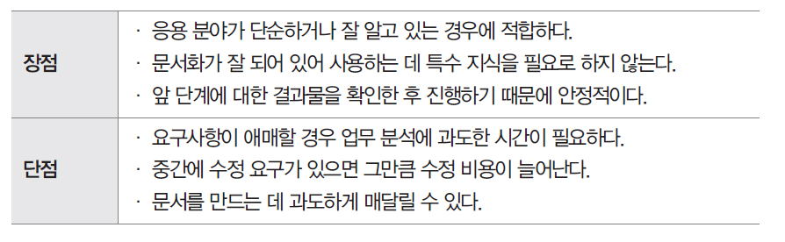
1. 방법론
■ 소프트웨어 개발 방법론
폭포수 모델
장단점

Slide 5
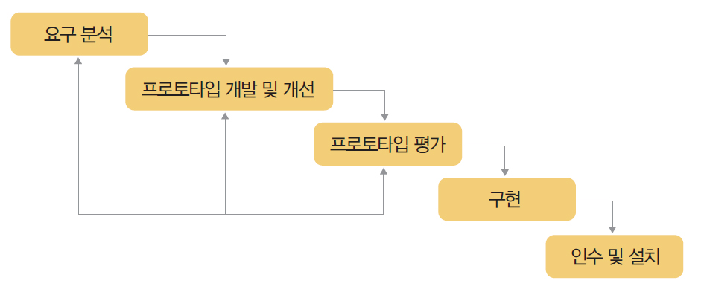
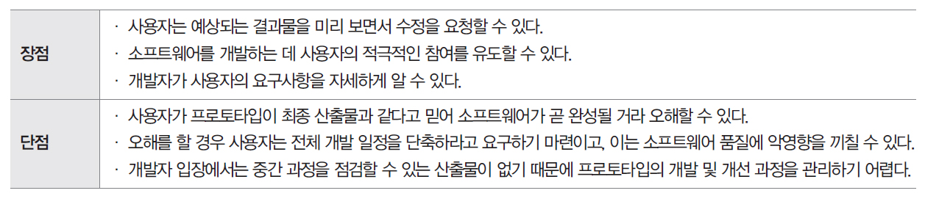
1. 방법론
프로토타입 모델
장단점

Slide 6
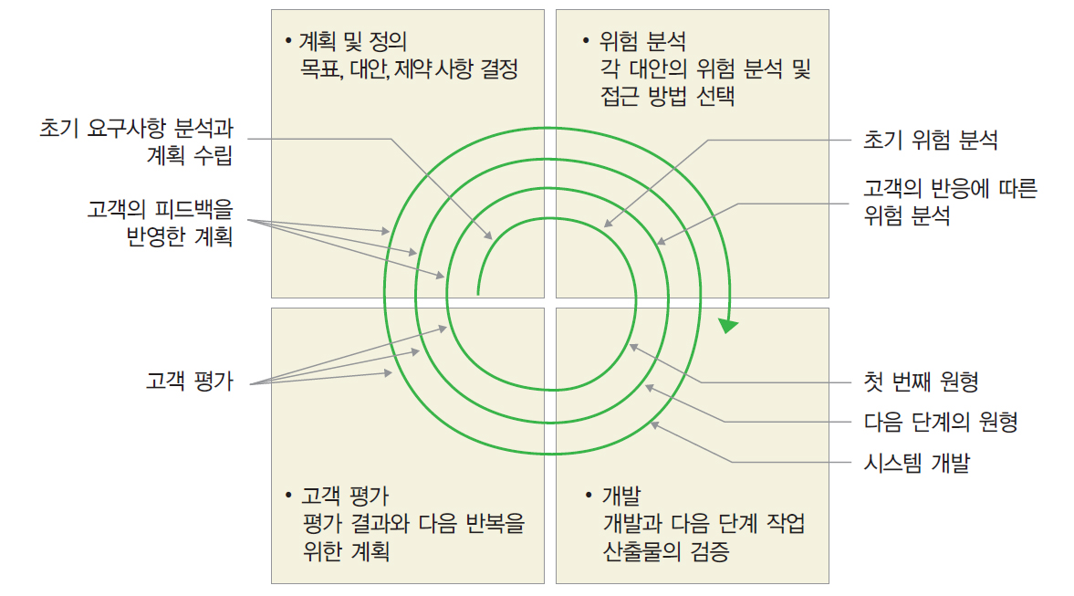
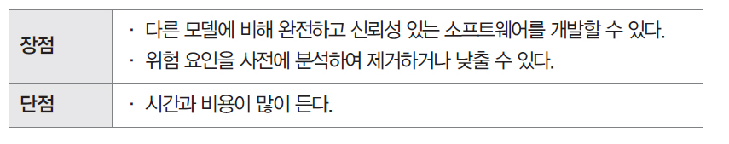
1. 방법론
나선형 모델
장단점

Slide 7
2. 데이터 분석 방법론
■ KDD (Knowledge Discovery in Database)
Selection 분석을 위한 Data Set을 편성하거나 Sampling 또는 필요한 변수를 선택하는 과정
Preprocessing 일관성있는 데이터 분석을 위하여 데이터를 정제하거나 선처리하는 과정
Transformation 데이터의 차원을 축소하거나 파생 데이터를 생성하여 분석용 Data Set 생성
Data Mining 다양한 분석기법을 사용하여 데이터를 찾고 모델링화
Interpretation 분석된 데이터 패턴 및 모델을 해석하거나 평가

Slide 8
2. 데이터 분석 방법론
■ SEMMA(SAS에서 사용)
Sample 분석 데이터 생성 (통계적 추출, 조건 추출) 모델링 및 모델 평가를 위한 데이터 준비
Exploration 분석 데이터 탐색 (EDA) 데이터 조감을 통한 오류를 검색하고 데이터 현황을 이해하며 Integrity 확보
Modification 분석 데이터 수정/변환 (수량화, 표준화, 계층화, 그룹화) 데이터가 지닌 정보의 표현 극대화 최적의 모델이 구축되도록 변수를 생성, 선택, 변경
Modeling 모델 구축 (Neural Network, DT, Logistic Regression 등) 데이터의 숨겨진 패턴을 발견하고 복수의 모델과 알고리즘 적용
Assessment 모델 평가 및 검증 서로 다른 모델을 동시에 비교

Slide 9
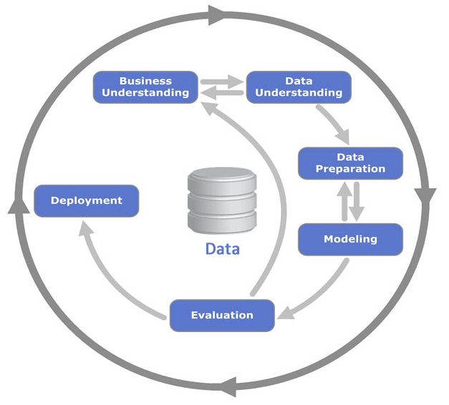
2. 데이터 분석 방법론
■ CRISP-DM (Cross Industry Standard Process in Data Mining)
Business Understanding 비즈니스의 목적과 데이터 마이닝의 목표를 수립하고 프로젝트 계획을 수립
Data Understanding 분석에 필요한 Initial Data를 분석하고 품질을 검토하여 분석용 데이터 확보를 위한 준비 단계
Data Preparation 데이터를 획득하여 선별, 통합, 정제 과정을 통해 분석용 Dataset을 편성
Modeling 다양한 분석 기법을 활용하여 모델링을 하고 설계된 테스트 계획에 따라 평가
Evaluation 분석 결과를 평가하고 과정을 Review
Deployment 전개 및 모니터링 계획을 수립하고 과제 종료

Slide 10
3. 빅데이터 분석 방법론
■ 방법론 3계층 구조
단계
(Phase)
Process Group
태스크
(Task)
Mapping
스텝
(Step)
Unit Process

Slide 11
3. 빅데이터 분석 방법론
■ Reference Model
Planning
Data
Preparing
Data
Analyzing
Deploying
System
Developing

Slide 12
3. 빅데이터 분석 방법론
■ Process Roadmap
Understanding business domain Defining project objective Understanding data Defining assess criteria Planning risk management Producing project plan | Defining data Understanding legacy system Collecting and storing data Exploiting data Visualizing data Verifying data quality Designing data store | Understanding business domain Preparing data set Generating test design Analyzing unstructured data Analyzing structured data Selecting model Building model Assessing model | Understanding model Preparing operational data Producing system development plan Designing system Developing system Verifying model Testing | Planning deployment Monitoring and maintaining model and system Planning rebuilding model and system Validating model Finalizing project
Golden Time | Efficiency Time | Accuracy Time | Robust Time | Effectiveness Time
Planning
Data
Preparing
Data
Analyzing
System
Developing
Deploying

Slide 13
3. 빅데이터 분석 방법론
■ 데이터 분석 방법론과의 비교
 | CRISP-DM | KDD | SEMMA
Planning | Business understanding
Data preparing | Data understanding Data preparation | Selection Preprocessing Transformation | Sample Exploration Modification
Data analyzing | Modeling Evaluation | Data Mining Interpretation / Evaluation | Modeling Assessment
System developing
Deploying | Deployment

Slide 14
3. 빅데이터 분석 방법론
■ R&R (Role and Responsibility)
Planning
Data
Preparing
Data
Analyzing
System
Developing
Deploying
Project
Planner
Data
Specialist (Miner)
Data
Scientist
IT
Specialist
System
Architect

